Slide 1

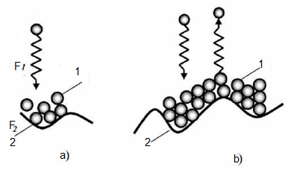
Лекция 7. Поверхностные явления и поверхностные свойства наночастиц.
Адсорбция - это увеличение концентрации вещества на границе раздела (фазы F1 и F2)
Рисунок 1 - Схема процесса адсорбции: а) начальный момент; б) состояние равновесия
Adilbekova A.O

Slide 2
Адсорбция на поверхности наночастиц определяется размерным эффектом, кристаллической структурой поверхности наночастиц и преобладанием химической адсорбции над физической.
Размерный эффект определяется количеством адсорбированных частиц n_{a} на кристаллических поверхностях, равной:
n_{a} = n₀ ( - E_{a} / KT), (1)
где, E_{a} - энергия адсорбции или потенциал адсорбции, n₀ плотность атомов на поверхности наночастицы.
Адсорбционный потенциал характеризует обратимую изотермическую работу адсорбционных сил и равен:
E_{a} = RT ln p/p_{s}, (2)
где, p - давление адсорбента над поверхностью адсорбента, p_{s}- давление, соответствующее конденсации адсорбента с образованием жидкости на поверхности адсорбента.

Slide 3
Адсорбционный потенциал в зависимости от размера наночастиц для наночастиц алмаза
Размер частиц, нм | 130 | 8
Потенциал адсорбции, Дж/г | 141.2 | 384

Slide 4
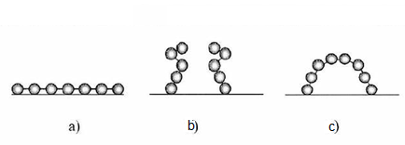
Рисунок 2 - Различные формы адсорбционного состояния полимеров на наноразмерных поверхностях: а - горизонтальный, б - вертикальный, в - с образованием «петель».

Slide 5
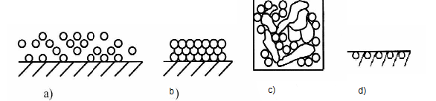
Адгезия наночастиц. Адгезия и смачивание нанокапель
Адгезия (когезия) - это взаимодействие гетерогенных конденсированных фаз при их молекулярном контакте.
Адгезия частиц, жидкостей, пленок и структурированных (упруговязких пластичных) тел. В случае наносистем - адгезия наночастиц и пленок на их основе.

Slide 6
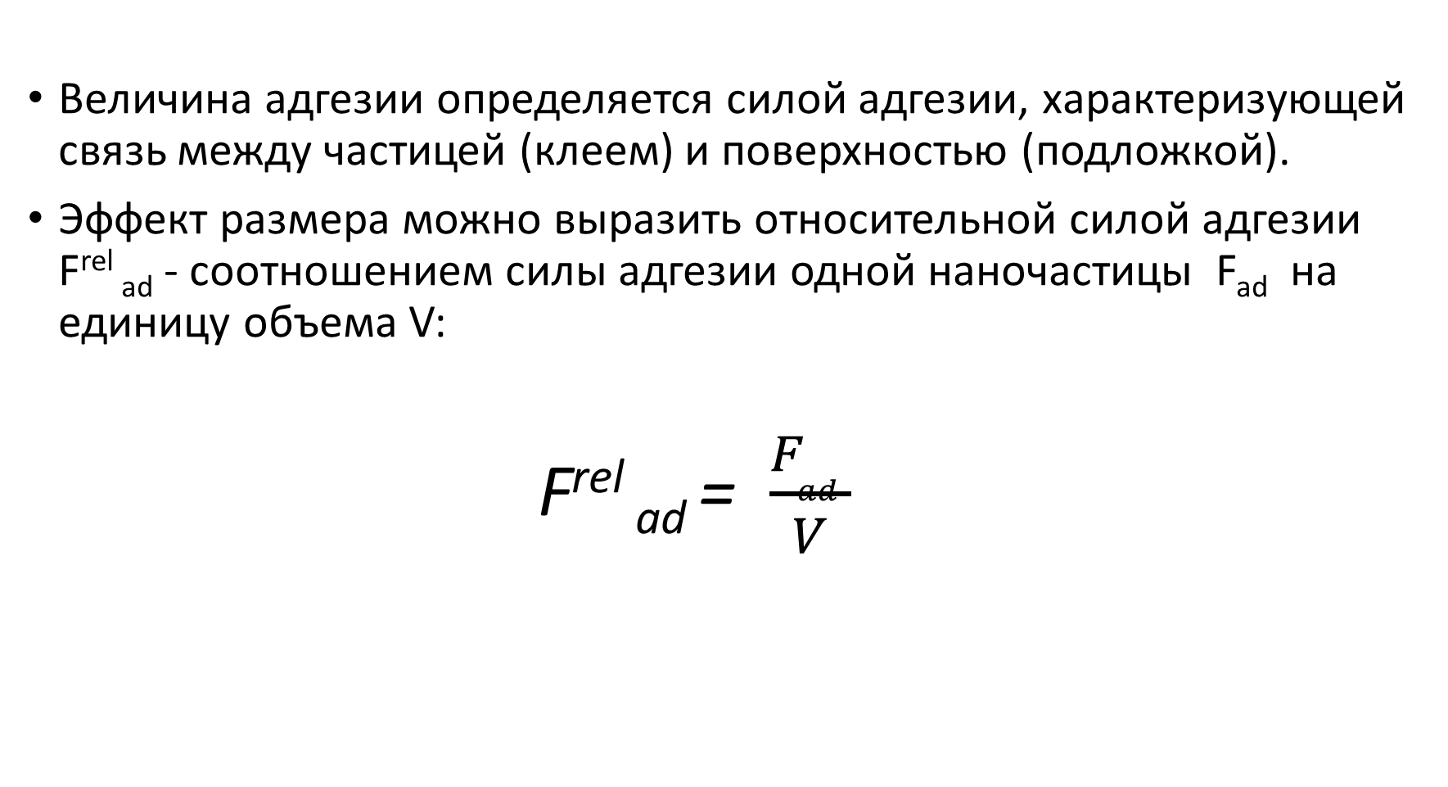
Величина адгезии определяется силой адгезии, характеризующей связь между частицей (клеем) и поверхностью (подложкой).
Эффект размера можно выразить относительной силой адгезии F^{rel} _{ad} - соотношением силы адгезии одной наночастицы F_{ad} на единицу объема V:
F^{rel} _{ad} = $\frac{F_{ad} }{V}$

Slide 7
Диаметр частиц, nm |  | 10 | 10·10³
Сила адгезии, nN |  | 10⁻⁹ | 10⁷
Относительная сила сцепления, F^{rel} _{ad} |  | 10¹⁵ | 10²
Сила адгезии наночастиц диаметром 10 нм и макрочастиц диаметром 10 мкм или 10 · 10³ нм представлена в таблице.
Сила адгезии наноразмерных частиц на 16 порядков меньше, чем у ненаноразмерных частиц диаметром 10 мкм. Однако относительная сила адгезии с учетом объема для наночастиц на 13 порядков выше, чем для ненаноразмерных частиц.

Slide 8
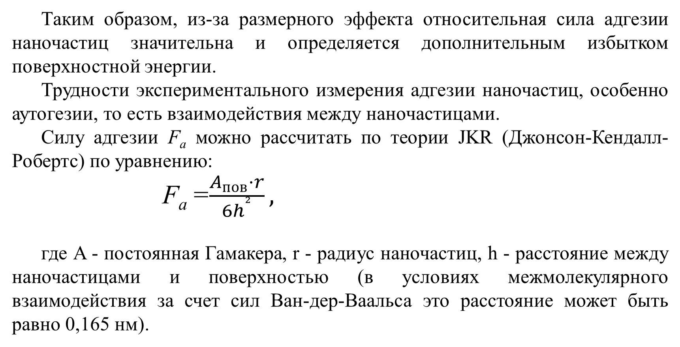
Таким образом, из-за размерного эффекта относительная сила адгезии наночастиц значительна и определяется дополнительным избытком поверхностной энергии.
Трудности экспериментального измерения адгезии наночастиц, особенно аутогезии, то есть взаимодействия между наночастицами.
Силу адгезии F_{a} можно рассчитать по теории JKR (Джонсон-Кендалл-Робертс) по уравнению:
F_{a} =$\frac{A_{пов}·r}{{6h}^{2}},$
где A - постоянная Гамакера, r - радиус наночастиц, h - расстояние между наночастицами и поверхностью (в условиях межмолекулярного взаимодействия за счет сил Ван-дер-Ваальса это расстояние может быть равно 0,165 нм).

Slide 9
Теория Дерягина-Мюллера-Топорова (ДМТ) с учетом деформации площади контакта частиц с поверхностью и силы адгезии:
F_{ad} = k·π·r·W, (17)
где W - равновесная работа адгезии, W = σ + σ_{s} – σ_{int} = 2(σ_{s*}σ_{int})^{0.5} , где, σ, σs - поверхностное натяжение подложки и наночастиц соответственно, σ_{int} - межфазное натяжение подложки. -наночастица; k - коэффициент пропорциональности, k - согласно теории JKR равен 3/2, а согласно теории DMT - 2, r - радиус наночастицы.

Slide 10
Связь между силой трения и силой сцепления отдельных частиц может быть представлена следующей формулой:
F_{тр} = µ·F_{адг}, ,
где µ - коэффициент внешнего трения.
По аналогии с трением порошков значение коэффициента внешнего трения можно получить, измерив силу отрыва Fотр, которая идет на преодоление трения. Сила трения равна и противоположна силе Fотр, вызывающей движение наночастицы по касательной к поверхности. Учитывая равенство силы отрыва и силы трения, вместо уравнения (18) можно записать:
F_{отр} = µ·F_{адг}

Slide 11
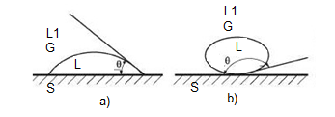
Нанокапельная адгезия и смачивание
Ненаноразмерная капля на гидрофильной (а) и гидрофобной (б) поверхностях; Ɵ-угол контакта

Slide 12

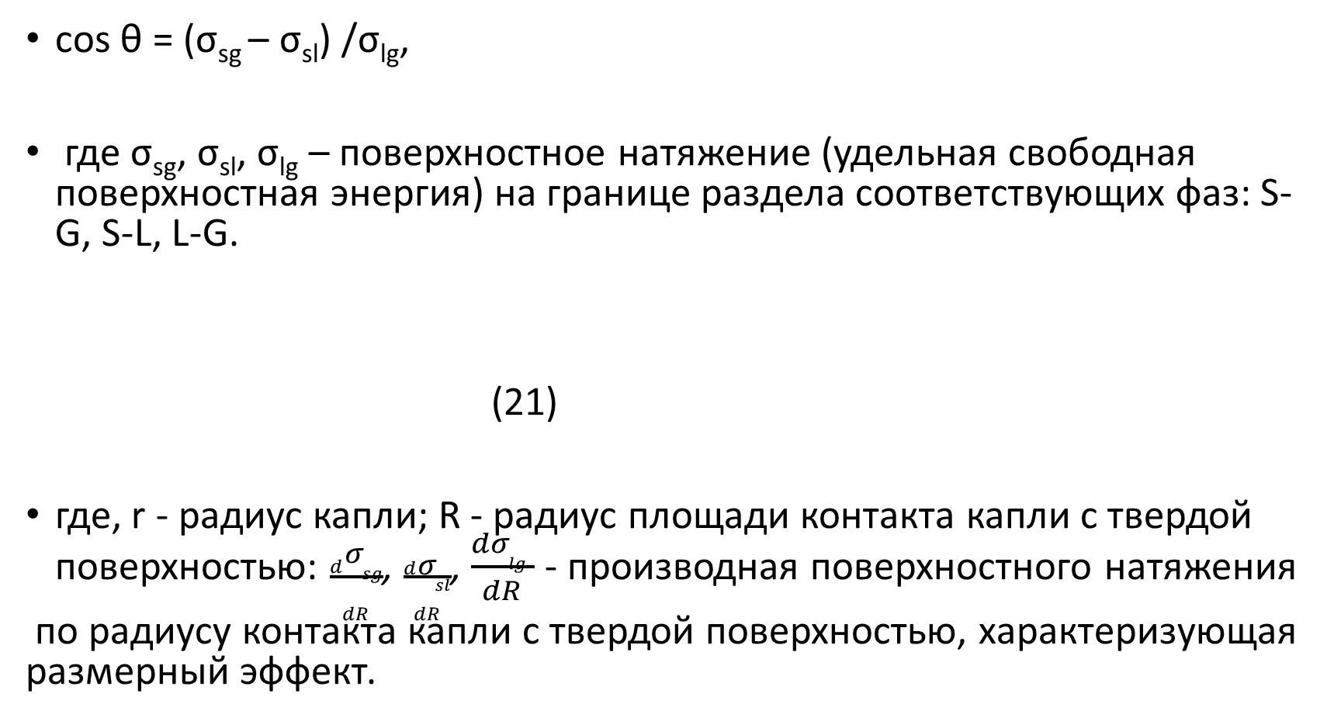
cos θ = (σ_{sg} – σ_{sl}) /σ_{lg},
где σ_{sg}, σ_{sl}, σ_{lg} – поверхностное натяжение (удельная свободная поверхностная энергия) на границе раздела соответствующих фаз: S-G, S-L, L-G.
(21)
где, r - радиус капли; R - радиус площади контакта капли с твердой поверхностью: $\frac{dσ_{sg}}{dR}$, $\frac{dσ_{sl}}{dR}$, $\frac{{dσ}_{lg} }{dR}$ - производная поверхностного натяжения
по радиусу контакта капли с твердой поверхностью, характеризующая размерный эффект.

Slide 13
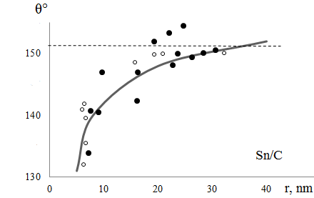
Зависимость краевого угла смачивания от радиуса нанокапель олова на поверхности аморфного углерода

Slide 14


Вопросы?
Спасибо за внимание!
Akbota.Adilbekova@kaznu.kz

